Slide 1


1-mavzu. Kimyo fanini o‘qitishda so‘rovga asoslangan yondashuv
(2 soat nazariy mashgʻulot)

Slide 2
Reja:
Kimyo fanini o‘qitishda soʻrovga asoslangan taʼlim (SAT).
Kimyo fanini o‘rganishda ilmiy tadqiqot metodlarini o‘rgatishning mohiyati
Kundalik hayotda kimyo.
Abstraksiyalash, konkretlashtirish, tavsiflash, kuzatish, modellashtirish metodlari.

Slide 3
Atmosferadagi karbonat angidrid miqdorining ko‘payishi
qanday ekologik oqibatlarga olib keladi?
Ushbu muammoni hal qilish uchun qanday kimyoviy
yondashuvlar mavjud?

Slide 4

So‘rovga asoslangan taʼlim (SAT)
So‘rovga asoslangan ta'lim (SAT) zamonaviy pedagogik yondashuv bo‘lib, o‘quvchilarning mustaqil fikrlash va ilmiy asosda javob topish qobiliyatini rivojlantirishni maqsad qiladi.

Slide 5

SATning asosiy maqsadi
Mustaqil fikrlash
Ilmiy asosda javob topish
o‘quvchilarning o‘zlarini qiziqtirgan mavzularni chuqur o‘rganishga rag‘batlantirish.
o‘quvchilarning o‘rganish jarayonida ilmiy metodlarni qo‘llashga o‘rgatish.

Slide 6



O‘qituvchining rolini o‘zgartirish
Yo‘naltiruvchi
Rag‘batlantiruvchi
o‘quvchilarning o‘zlarini qiziqtirgan mavzularni o‘rganish yo‘llarini ko‘rsatish.
o‘quvchilarni o‘zlarini qiziqtirgan savollarga javob izlashga ilhomlantirish.
O‘quvchilarning faolligi
Savol berish
Javob izlash
o‘zlarini qiziqtirgan mavzular bo‘yicha savollarni shakllantirish.
Mavjud resurslardan foydalanib, savollarga javob izlash.

Slide 7



SATning kimyo fanida qo‘llanilishi
Kimyoviy reaksiyalarni kuzatish orqali nazariy
bilimlarni mustahkamlash.
Tajribalar
1
Mustaqil ish
Laboratoriya ishlarini rejalashtirish va natijalarni
tahlil qilish.
2
3
Muammolarni hal qilish
Olingan tajriba ma’lum lari asosida muammolarni hal qilish.
SATning afzalligi
Ijodkorlik
Kritik fikrlash
o‘quvchilarning mustaqil fikrlash va muammolarni hal qilish qobiliyatini rivojlantirish.
o‘quvchilarning o‘zlarini qiziqtirgan mavzular bo‘yicha yangi g'oyalarni ishlab chiqishga undash.

Slide 8

Kimyoning o‘ziga xos xususiyatlari
Tajribalar orqali bilim olish
1
G‘oya
Qiziqarli
Turli xil moddalarning xususiyatlari va reaksiyalari haqida o‘rganish.
Rejalashtirish
2
Muammoli
3
Amalga oshirish
Kimyoviy hodisalarni tushunish va ularni bashorat qilish.
4
Tahlil
5
Xulosa

Slide 9
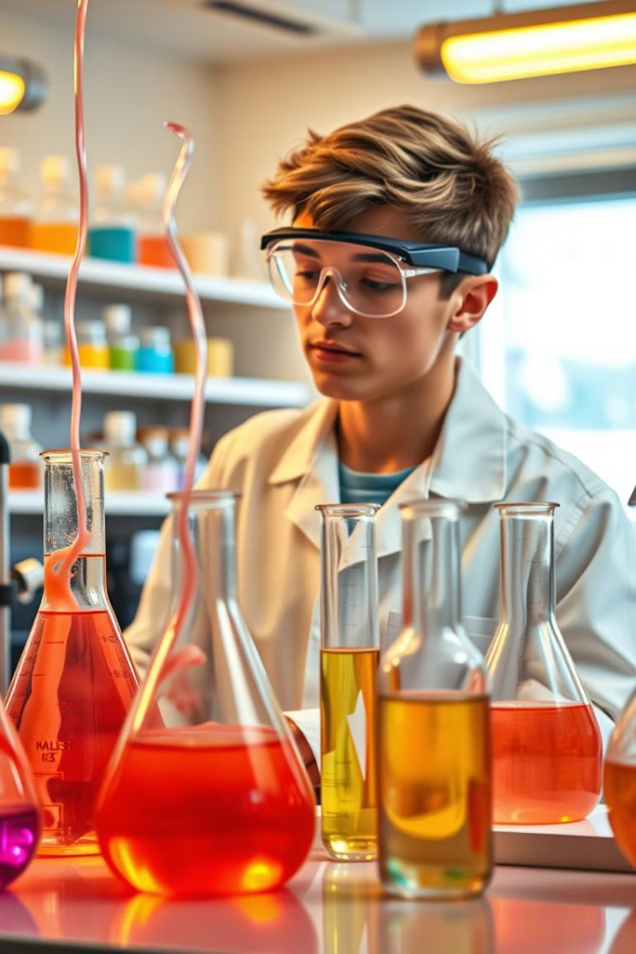
Kimyo fanini o‘rganishda ilmiy tadqiqot metodlarini o‘rgatish
Bilim: insoniyat taraqqiyotining asosi
Bilimning ahamiyati
Bilim insoniyat taraqqiyotining asosiy omillaridan biri hisoblanadi. U bizga dunyo haqida chuqurroq tushuncha beradi va atrofimizdagi muammolarga yechim topishga yordam beradi. Yangi bilimlarni o‘zlashtirish insonni o‘zgartiradi, mukammallikka erishishiga yordam beradi.
Ilmiy tadqiqotlar
Ilmiy tadqiqotlar insonlarga yangi bilimlarni yaratish, mavjud bilimlarni takomillashtirish va amaliyotga joriy etish imkoniyatini beradi. Bu jarayon insoniyat taraqqiyoti uchun muhim qadam hisoblanadi.

Slide 10

Olimlarning tadqiqot yondashuvi
1
Ilmiy yondashuv
2
Uslubiyat
Ilm-fan rivojida olimlarning tadqiqot yondashuvini o‘rganish juda muhim. Tadqiqot yondashuvi ma’lum bir muammoni hal qilish uchun strategiya va uslubiyatni belgilaydi.
Ilmiy uslubiyat tadqiqot olib borishning aniq qoidalari va printsiplariga asoslanadi. U olimlarga tadqiqot jarayonini mantiqiy va tizimli ravishda olib borishga imkon beradi.
3
Tajribaga asoslangan ko‘nikmalar
Ilmiy tadqiqotlarda tajribaga asoslangan ko‘nikmalar muhim rol o‘ynaydi. Bu olimlarga ma’lumotlarni to‘plash, tahlil qilish va xulosalar chiqarishga yordam beradi.

Slide 11




Yangi bilimlarni kashf etish
G‘oya
Tajriba
Ilmiy tadqiqotlar yangi g‘oyalarni yaratish va ularni sinovdan o‘tkazish uchun ideal platformani taqdim etadi.
Ilmiy tadqiqotlar orqali olib boriladigan tajribalar yangi bilimlarni olishga imkon beradi.
Kashfiyot
Tadqiqotlar natijasida olingan yangi bilimlar insoniyat taraqqiyotiga katta hissa qo‘shadi.

Slide 12

Mavjud nazariyalarni takomillashtirish
1
Nazariya
Mavjud nazariyalarni takomillashtirish ilmiy tadqiqotlarning muhim vazifalaridan biri hisoblanadi.
2
Eksperimentlar
Tadqiqotlar natijasida olingan eksperimental ma’lum lar mavjud nazariyalarni tasdiqlash yoki qayta ko‘rib chiqishga imkon beradi.
3
Yangi nazariyalar
Ilmiy tadqiqotlar natijasida yangi nazariyalar yaratilishi mumkin, bu esa ilm-fan rivojiga katta hissa qo‘shadi.

Slide 13

Ilmiy tadqiqot metodlarini o‘rgatish
Darsliklar
Qo‘llanmalar
Ilmiy tadqiqot metodlarini o‘rgatishda darsliklar muhim rol o‘ynaydi. Darsliklar ilmiy tadqiqotlarning asoslari, metodlar va uslubiyatlarini tushuntirishga mo‘ljallangan.
O‘quv-uslubiy qo‘llanmalar ilmiy tadqiqotlarni amaliy ravishda o‘tkazish bo‘yicha yo‘l-yo‘riqlar va ko‘rsatmalar beradi.
O‘quv jarayoni
Darsliklar va qo‘llanmalar o‘quv jarayonida ilmiy tadqiqotlarni o‘rganish uchun vositalar bo‘lib xizmat qiladi.

Slide 14
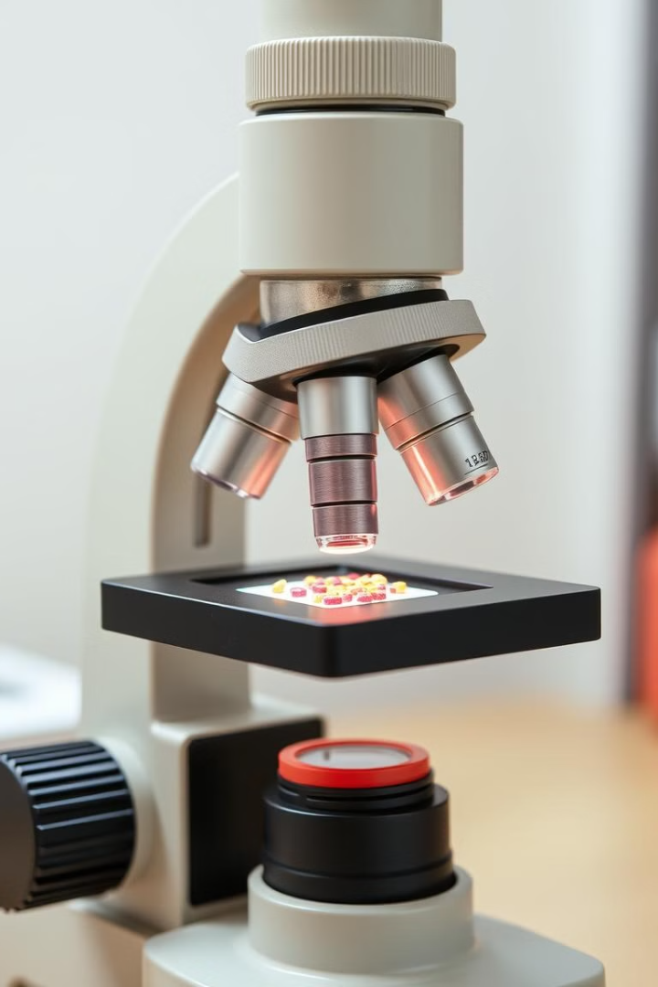




Ilmiy tadqiqot metodlarining xususiyatlari
Kuzatish
Kuzatish - ilmiy tadqiqotlarning boshlang'ich bosqichi. U o‘rganiladigan ob'ekt yoki hodisa haqida ma’lum to‘plashni o‘z ichiga oladi.
Gipoteza
Gipoteza - kuzatish natijasida shakllangan taxmin. Gipoteza ilmiy tadqiqotlarning asosiy maqsadlaridan biri hisoblanadi.
Eksperiment
Eksperiment - gipoteza to‘g'riligini tekshirish uchun olib boriladigan maxsus sharoitda o‘tkaziladigan tajriba.
Tahlil
Tahlil - eksperiment natijalarini o‘rganish va xulosalar chiqarish jarayoni.

Slide 15

Amaliy ahamiyati va natijalar
1
2
Yangiliklar
Innovatsiyalar
Ilmiy tadqiqotlar yangi bilimlarni, kashfiyotlarni, texnologiyalarni va jarayonlarni ishlab chiqishga olib keladi.
Ilmiy tadqiqotlar natijasida olingan yangiliklar insoniyat hayotini yaxshilashga xizmat qiladi.
3
Taraqqiyot
Ilm-fan rivojiga katta hissa qo‘shadi, bu esa insoniyatning yaxshi kelajagi uchun asos bo‘lib xizmat qiladi.

Slide 16
Tadqiqot jarayoni va uning ahamiyati
Ilmiy bilimlarning asosi
Jamiyat rivojiga hissa qo‘shish
Tadqiqot – yangi bilimlarni o‘rganish, tushunchalarni chuqurlashtirish va muammolarni hal qilish yo‘li.
Tadqiqotlar turli sohalarda – tibbiyot, texnologiya, ijtimoiy fanlar va boshqalarda taraqqiyotga olib keladi.

Slide 17
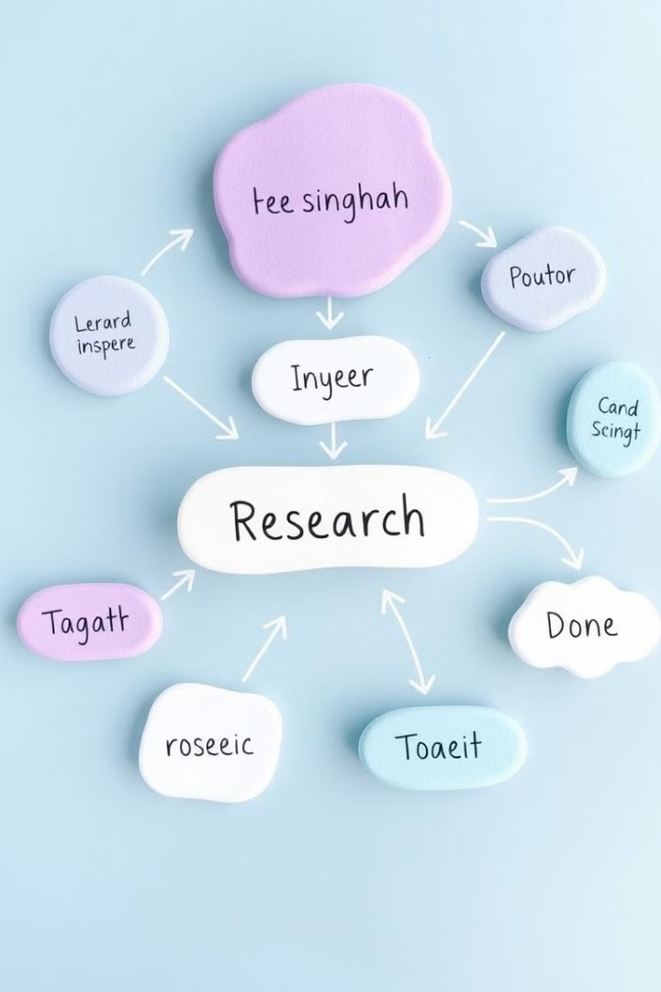
Tadqiqot turlarini tanlash
Nazariy
Amaliy
Mavjud bilimlarni tahlil qilish, yangi nazariyalarni ishlab chiqish yoki mavjud nazariyalarni takomil-lashtirishga yo‘naltirilgan.
Konkret muammolarni hal qilishga qaratilgan. Amaliy tadqiqotlar natijasida yangi texnologiyalar, mahsulotlar yoki usullar yaratilishi mumkin.
Sifatli
Miqdoriy
Ma’lumotlarni to‘plash va tahlil qilishning sifatli usullarini o‘z ichiga oladi. Masalan, intervyular, kuzatuvlar, hujjatlarni tahlil qilish.
Ma’lumotlarni to‘plash va tahlil qilishning miqdoriy usullarini o‘z ichiga oladi. Masalan, so‘rovnomalar, eksperimentlar.

Slide 18

Tadqiqot ob’ektini aniqlash
Aniq belgilangan masala
Tadqiqot ob’ekti nimaga e’tibor qaratilayotganini aniq ko‘rsatib beradi.
Izlanish doirasini belgilash
Ob’ekt tadqiqotning chegaralarini belgilaydi, qanday ma’lum larni to‘plash va tahlil qilish kerakligini ko‘rsatadi.

Slide 19



Tadqiqot metodlarini ishlab chiqish
Ma’lumotlarni to‘plash
Ma’lumotlarni tahlili
So‘rovnomalar, intervyular, eksperimentlar, kuzatuvlar va boshqa usullar qo‘llanilishi mumkin.
To‘plangan ma’lum larni tahlil qilish uchun statistik usullar, ma’lum larni vizualizatsiya qilish va boshqa usullar qo‘llaniladi.

Slide 20

Axborot va materiallarni to‘plash
1
Adabiyotlarni o‘rganish
Mavjud adabiyotlarni o‘rganish tadqiqot masalasi bo‘yicha mavjud bilimlarni tushunishga yordam beradi.
2
Ma’lumotlar bazalarini qidirish
Elektron ma’lumotlar bazalaridan, kitoblardan, maqolalardan va boshqa manbalardan kerakli ma’lum larni topish.
3
Eksperimentlar o‘tkazish
Tadqiqot masalasi bo‘yicha gipotezalarni tekshirish uchun eksperimentlar o‘tkazish.

Slide 21



Tadqiqot natijalari tahlili
Ma’lumotlarni tahlil qilish
1
To‘plangan ma’lumotlarni statistik usullar, ma’lumotlarni vizualizatsiya qilish va boshqa usullar yordamida tahlil qilish.
Natijalarni taqqoslash
2
To‘plangan ma’lumotlarni tadqiqot masalasi bo‘yicha mavjud bilimlar bilan taqqoslash.
Xulosa chiqarish
3
To‘plangan ma’lumotlar va tahlil natijalariga asoslangan holda xulosalar chiqarish.

Slide 22
Yakuniy xulosalar va tavsiyalar
Tadqiqot natijalarini taqdim etish
1
Tadqiqot natijalarini hisobot, maqola yoki prezentatsiya shaklida taqdim etish.
Tavsiyalar berish
2
Tadqiqot natijalariga asoslangan holda amaliy tavsiyalar berish.
Kelajakdagi tadqiqotlar uchun yo‘l
xaritasi
3
Tadqiqot masalasi bo‘yicha kelajakdagi tadqiqotlar uchun yo‘l xaritasi yaratish.

Slide 23

Kundalik hayotda kimyo
Kimyo bizning kundalik hayotimizning ajralmas qismidir. Uyda, ish joyida yoki ko‘cha-ko‘ydagi faoliyatimizda kimyo bilan bevosita yoki bilvosita aloqada bo‘lamiz. Ovqatlanishdan tortib, gigiyena vositalaridan foydalanishgacha, hattoki avtomobillardan foydalanish ham kimyoning inson hayotidagi ahamiyatini ko‘rsatadi. Kundalik hayotimizni yaxshilashda kimyo asosidagi kashfiyotlar va texnologiyalar muhim rol o‘ynaydi.

Slide 24
Kimyoning kundalik hayotimizda tutgan o‘rni
Oziq-ovqat
Uy
Avtomobil
Sog‘liqni saqlash
Ovqat pishirish, saqlash, ishlab chiqarish.
Tozalash, yuvish, gigiyena vositalari.
Yoqilg'i, moylash materiallari, shinalar.
Dori-darmonlar, tibbiy asboblar.

Slide 25

Oziq-ovqat va kimyo
Oziq-ovqat ishlab chiqarish
Oziq-ovqat
qo‘shimchalari
Oziq-ovqat xavfsizligi
Oziq-ovqat mahsulotlarining xom ashyolarini qayta ishlash, konservalash va saqlash texnologiyalari.
Ta’m, rang va xushbo‘ylik berish uchun ishlatiladigan moddalar.
Mikroblar va zararli moddalardan himoya qilish.

Slide 26




Oshxona kimyosi: ovqat pishirish jarayonlari
Issiqlik
Aralashtirish
Ovqatni pishirish, qovurish, qaynatish.
Turli xil masalliqlarni birlashtirish.
Kimyoviy reaktsiyalar
Ovqat tayyorlash jarayonida sodir bo‘ladigan o‘zgarishlar.

Slide 27
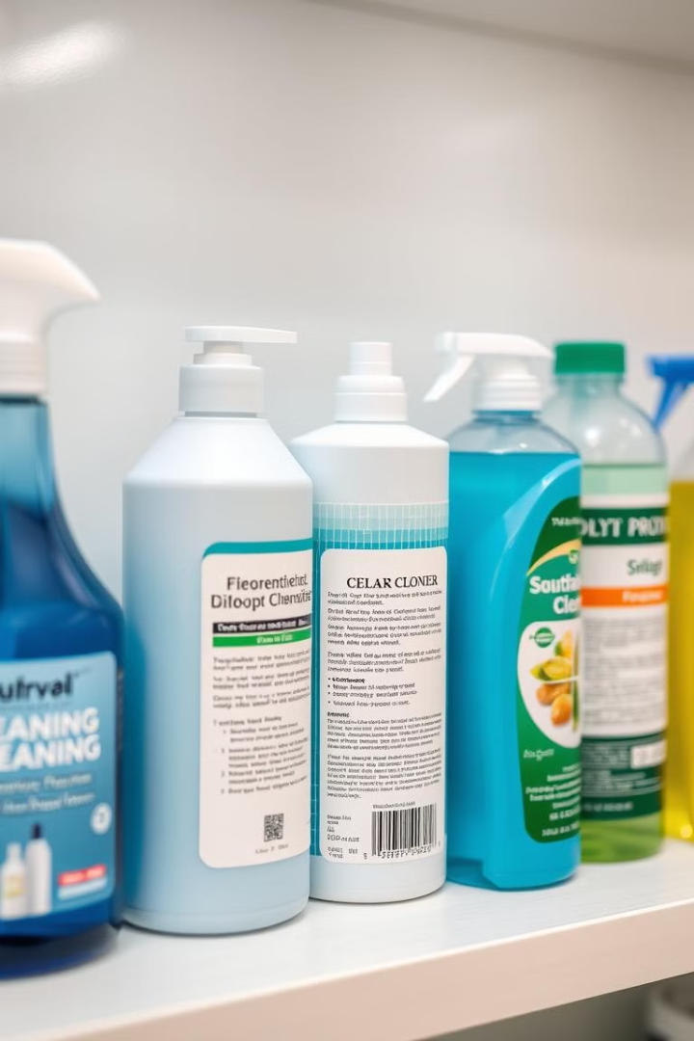
Uyda foydalaniladigan kimyoviy mahsulotlar
Tozalash vositalari
Yuvish vositalari
Tozalanish uchun ishlatiladigan kislotalar, ishqorlar.
Kiyim-kechakni tozalash uchun ishlatiladigan sirt faol moddalar.
Dezinfektsiyalovchi vositalar
Mikroorganizmlarni yo‘q qilish uchun ishlatiladigan kimyoviy moddalar.

Slide 28
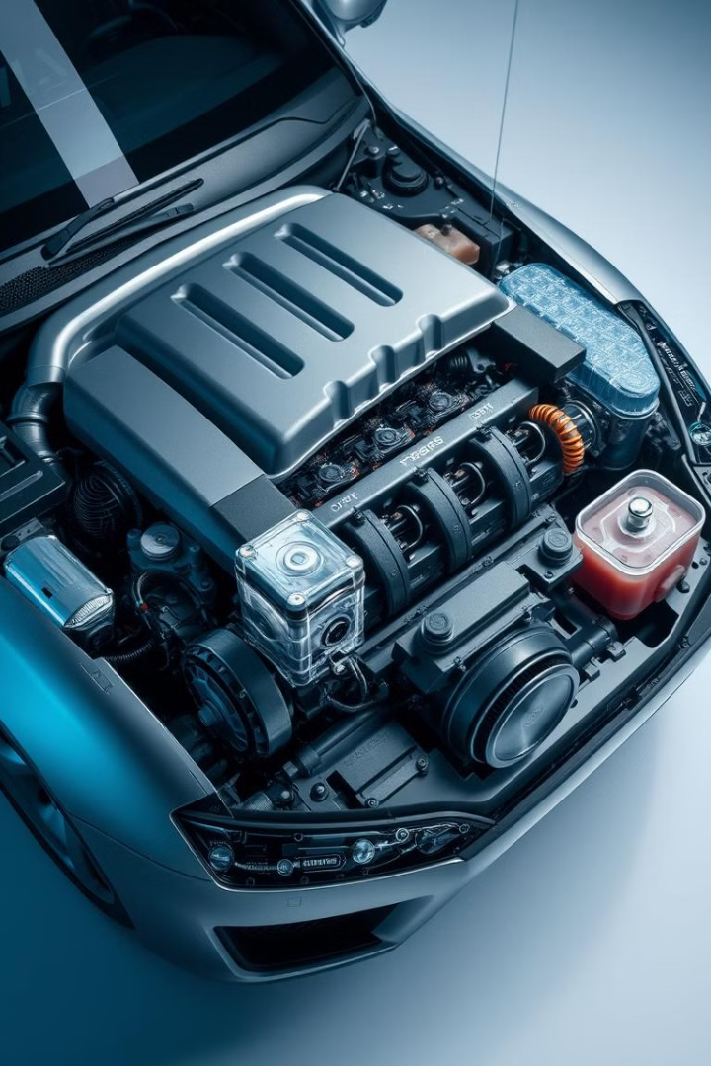
Avtomobil texnologiyasi va kimyo
1
Yoqilg‘i
Benzin yoki dizel yonish jarayoni.
2
Moylash materiallari
Mexanizmning ishqalanishini kamaytirish.
3
Tormoz tizimi
Avtomobilni to‘xtatish uchun ishlatiladigan suyuqliklar.

Slide 29




Gigiyena vositalari - kimyo mahsulotlari
Sochni parvarishlash
Shampun, konditsioner.
Tanani parvarishlash
Sovun, gel, krem.
Tishni parvarishlash
Tish pastasi, og‘iz chayish suyuqligi.

Slide 30





Kimyo va insoniyat taraqqiyoti
Dori-darmonlar
1
Kasalliklarni davolash.
Qishloq xo‘jaligi
2
Hosildorlikni oshirish.
Energetika
3
Energiya manbalarini ishlab chiqarish.
Texnologiya
4
Yangi materiallarni yaratish.
5
Hayotni yaxshilash

Slide 31
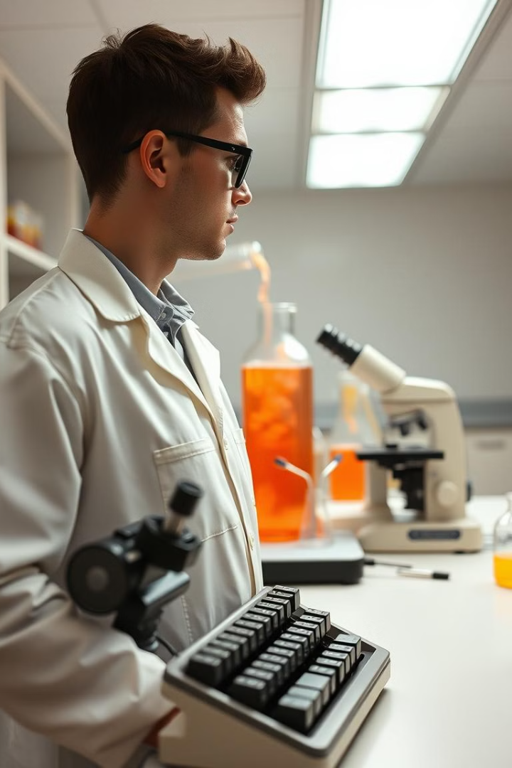
Kimyo fanida metodlarning ahamiyati
Kimyo o‘quvchilarning dunyo haqidagi tushunchalarini boyitish, bilimlarni amaliyotga tatbiq etish va muammolarni hal qilish qobiliyatini rivojlantirishda muhim rol o‘ynaydi. Ushbu maqsadga erishish uchun turli usullar va metodlar qo‘llaniladi.

Slide 32
Abstraksiyalash, konkretlashtirish, tavsiflash, kuzatish
Abstraksiyalash
Konkretlashtirish
Tavsiflash
Kuzatish
Kimyoviy jarayonlar va moddalar tuzilishi haqidagi murakkab tushunchalarni soddalashtirish va umumlashtirish.
Abstrakt tushunchalarni haqiqiy misollar, tajribalar yoki kuzatuvlar orqali tushunarli qilish.
Kimyoviy hodisalar, jarayonlar yoki moddalarning xossalari haqida batafsil ma’lum berish.
Tajribalar, hodisalar yoki moddalarning xossalarini diqqat bilan kuzatish va qayd etish.

Slide 33
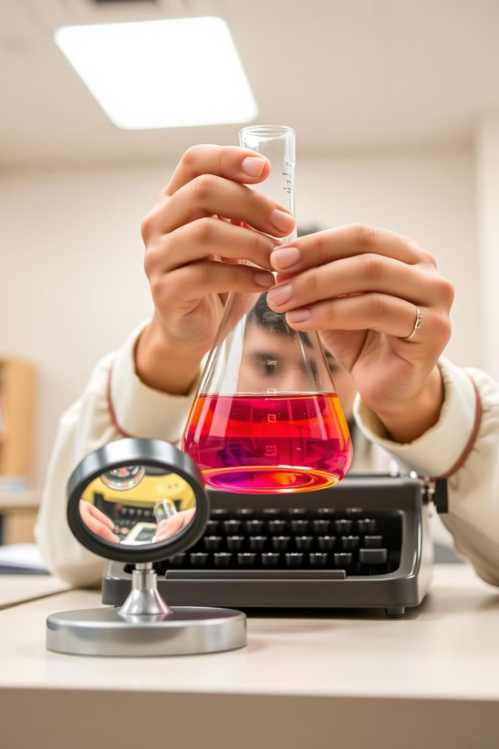




Metodlarni kimyo darslarida qo‘llash
Abstraksiyalash
Konkretlashtirish
Atom, molekula tushunchalarini o‘rganishda soddalashtirilgan modellarni ishlatish.
Turli xil moddalarni o‘rganishda haqiqiy namunalarni ko‘rsatish, ular bilan ishlash.
Tavsiflash
Kuzatish
Moddalarni ularning xossalari, tuzilishi va xususiyatlari bo‘yicha batafsil tavsiflash.
Tajribalarni o‘tkazishda hodisalarni diqqat bilan kuzatish va natijalarni qayd etish.

Slide 34
Metodlarning o‘quvchilar bilimini rivojlantirishdagi roli
Tushunish
1
Abstrakt tushunchalarni sodda, tushunarli tilda izohlab berish.
Amaliy qo‘llash
2
O‘rganilgan bilimlarni hayotiy misollar orqali amaliyotga tatbiq etish.
Muammo hal qilish
3
O‘quvchilarga kimyoviy muammolarni hal qilishda yordam berish.

Slide 35
1-guruhuchun topshiriq.Mahalliy hududingizdagi tuproqning pH darajasini aniqlash va uni yaxshilash uchun kimyoviy tavsiyalar bering.
2-guruh uchun topshiriq. Har kuni iste’mol qilinadigan oziq-ovqat mahsulotlarining tarkibida qanday kimyoviy birikmalar mavjud? Ushbu kimyoviy birikmalar organizmga qanday ta’sir qiladi?
3-guruh uchun topshiriq. Kundalik hayotda eng ko‘p uchraydigan kimyoviy reaksiyalarni infografika shaklida tasvirlang. Masalan, nafas olish jarayoni yoki ovqat hazm qilish.
4-guruh uchun topshiriq. Kimyoviy elementlar bilan bog‘liq she‘r yoki qisqa hikoya yozing. Unda elementlarning xossalari va ularning ahamiyatini reaksiya tenglamalari yoki masalalar orqali aks ettiring.

Slide 36
REFLEKSIYA
Bilib oldim!
Menga yoqdi…
Qila oldim!
Qiynaldim….
Qo‘shimcha qilib….

